Slide 1
Сексуальні меншини життя і(як) література
Ольга Деркачова,
Д.філол.н., проф. ПНУ ім. В, Стефаника

Slide 2
8:00 Я зліпив сніговика.
8:10 Моя сусідка-феміністка запитала, чому я не зліпив снігової баби.
8:15 Отже я зліпив ще й снігову бабу.
8:17 Моя сусідка-феміністка подивилася на принадні груди снігової баби і стала бідкатися, що снігових баб повсюдно об'єктивізують.
8:20 Подружжя геїв, що живе неподалік, невдоволено пробурчали: краще б зліпив двох сніговиків!
8:22 Сусід-трансгендер запитав, чому я не зробив просто "снігової особи" зі знімними частинами.
8:25 Вегетаріанці по сусідству докорили за морквяний ніс, мовляв, овочі - це їжа, а не прикраса.
8:28 Чорношкірий сусід назвав мене расистом, тому що сніговик і снігова баба - білі.
8:31 Мусульманин, який живе через дорогу, став вимагати, щоб снігова баба носила хіджаб.
8:40 Приїхала поліція на виклик з приводу образи почуттів.
8:42 Сусідка-феміністка попросила прибрати від снігової баби мітлу, яка натякає на роль жінки-домогосподарки.
8:43 Президент об'єднання домовласників погрожує мені виселенням.
8:45 Приїхали місцеві телевізійники і запитали, чи знаю я різницю між сніговиками і сніговими бабами. Відповівши: "Снігові кулі?", негайно отримав клеймо: сексист!
9:00 Мене показали в ранкових новинах, назвавши расистом, гомофобом, підозрюваним у образі почуттів терористом, схильним до розпалювання ворожнечі під час поганої погоди.
9:10 Мене допитують, вимагають видати співучасників. Дітей забрала соціальна служба.
9:29 Протестуючі мітингують перед будинком, вимагаючи мого арешту.
Вітаю з першим снігом!

Slide 3
Д. Ендшьо:
Сексуальна ідентичність:
Гетеросексуали;
Геї та лесбіянки;
Бісексуали
Раніше майже не існувало аналогів сучасних геїв і лесбіянок, проте завжди були люди – носії ідеї, за якої краще уникати сексуальних відносин із людьми протилежної статі

Slide 4
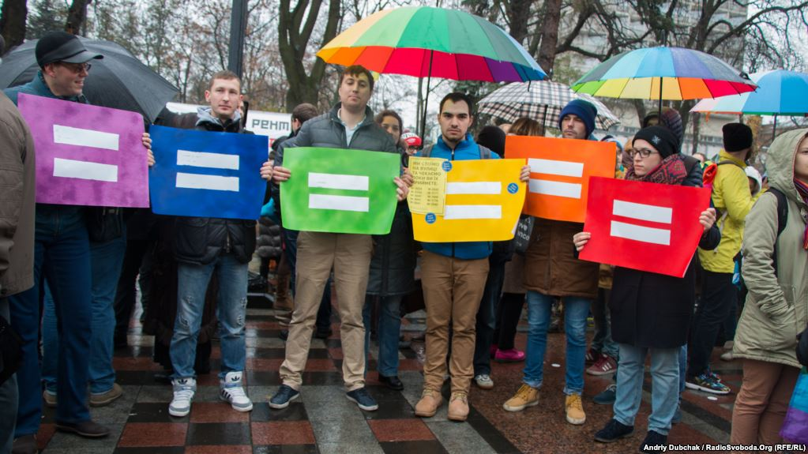
Деградація, як правило, починається з утиску прав. І перші на черзі майже завжди сексуальні меншини, як найбільш беззахисні
Віталій Портников

Slide 5
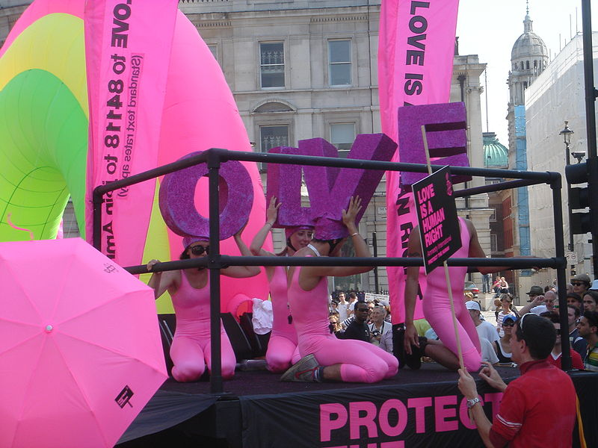
До другої половини ХХ ст. в багатьох суспільствах вважали, що сексуальна орієнтація, що відрізняється від тієї, що у більшості, є ознакою гріха або хвороби. Часто такі люди переслідувалася законом.
Наприкінці 1960-х років сталося становлення нового ЛГБТ-руху. Він створив офіційну систему символів для самоідентифікації та маніфестації своєї єдності.

Slide 6
Життя…
Сексуальні меншини – це
1) Поняття "сексуальні меншини" є загальним збірним терміном, утвореним за принципом схожості з термінами "національні меншини" (представники неголовної національності чи етносу), "політичні меншини" (представники опозиції).
2) Термін "сексуальні меншини" передбачає законність, правомірність та некримінальність боротьби сексуальних меншин за свої права.
Некомерційні, одностатеві сексуальні відносини між повнолітніми особами в приватних умовах є законними в Україні

Slide 7
Назви
ЛГБТ (LGBT) — акронім що виник в англійській мові для позначення лесбійок (Lesbian), геїв (Gay), бісексуалів (Bisexual) і трансгендерів (Transgender). Термін використовується з 90-х років ХХ ст. і є адаптацією абревіатури «ЛГБ», яка в період середини-кінця 80-х років стала заміняти слово «ЛГБ», щодо якого існувала думка, що слово не представляє всіх, що відносяться до сексуальних меншин.
З 1996 року зустрічається акронім «ЛГБТК» (LGBTQ), в якому буква К позначає слово «квір» ( Queer). Абревіатура була прийнята як самоназва людей, які об'єднуються на основі сексуальної орієнтації та гендерної ідентичності, більшістю громадських організацій та ЗМІ в Сполучених Штатах та деяких інших англомовних країнах, а пізніше в більшості країн світу.
Квір – «Ах, чи дійсно ми повинні використовувати це слово? Це біда. Кожен квір має свій власний погляд на це. Для декого це означає дивність, ексцентричність або таємничність... А для інших «квір» викликає в уяві ті жахливі спогади про підліткові страждання від гомофобії... Ну так, «гей» великий. Це має сенс. Але коли ми, геї та лесбійки, прокидаємося вранці, то відчуваємо гнів і огиду. Тож ми вирішили назвати себе «квір». Використання цього слова — це спосіб нагадати нам, як ми сприймаємося іншим світом» (Нью-Йорк, 1990)
SGL (Same Gender Loving), який використовується афро-американцями з метою дистанціювання від домінування «білого» ЛГБТ-спільноти.
МСМ (Men who have Sex with Men) використовується для позначення чоловіків, постійно або періодично мають сексуальні контакти з іншими чоловіками, без відносно їх сексуальної орієнтації.

Slide 8
трансгендери
Транссексуали люди, які стійко ідентифікують себе зі статтю, протилежною біологічній, і прагнуть привести свою біологічну і паспортну стать у відповідність зі своєю статевою ідентичністю;
Трансвестити — грають роль протилежної статі (через носіння одягу, яку суспільні норми і умовності його оточення приписують протилежній статі);
Гендерквіри — люди, які відмовляються від бінарного розуміння гендерної ідентичності, збірний термін;
Андроґіни — люди з однаково вираженими як чоловічими, так і жіночими якостями та ознаками;
Інтерсексуали (раніше застосовувався термін «гермафродити») — люди, що володіють статевими ознаками обох статей;
Бігендери — люди, гендерна самоідентифікація яких регулярно змінюється під впливом зовнішніх факторів;
Аґендери — люди, які заперечують свою приналежність до будь-якого гендеру.

Slide 9
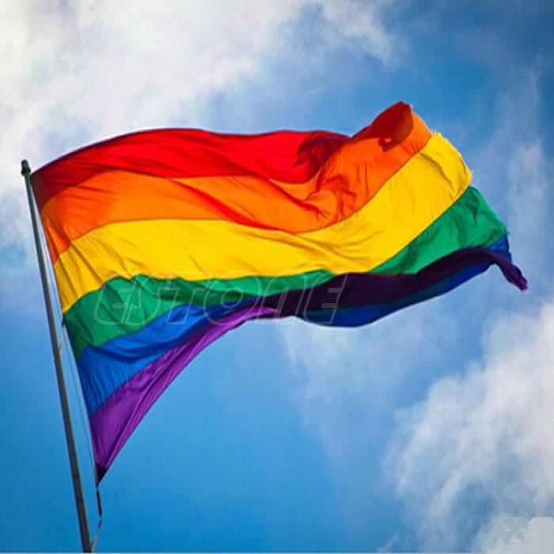
Символіка ЛГБТ
Прапор покликаний відображати єдність та різноманітність,
красу та радість ЛГБТ-спільноти.
Він є уособленням гордості і відкритості.
Райдужний прапор був розроблений художником Гілберетом Бейкером спеціально для гей-прайду в Сан-Франциско 1978 року (San Francisco Gay Freedom Day). Цей рік став для ЛГБТ-спільноти США історичним — вперше в Каліфорнії гей Харві Мілк був обраний на політичний пост (як член міської наглядової ради). Потім шестикольоровий прапор поширився в інші міста і став широко відомим символом ЛГБТ-спільноти в усьому світі. 1985 року мтав офіційним.

Slide 10

1970 рік
Лямбда позначає в фізиці «зміну енергії», є вдалим уособленням прийдешніх змін з становищем гомосексуалів у суспільстві, перспектив гей-руху.
1974 року Міжнародний конгрес з захисту прав геїв в Единбурзі офіційно прийняв лямбду як символ руху за права гомосексуальних людей.
Відтоді вона стала популярним символом, що використовується, наприклад, для прикраси одягу, в ювелірних виробах.
Слово «лямбда» використовується в назві ряду відомих ЛГБТ-організацій, таких як Lambda Legal, Lambda Literary Foundation.

Slide 11
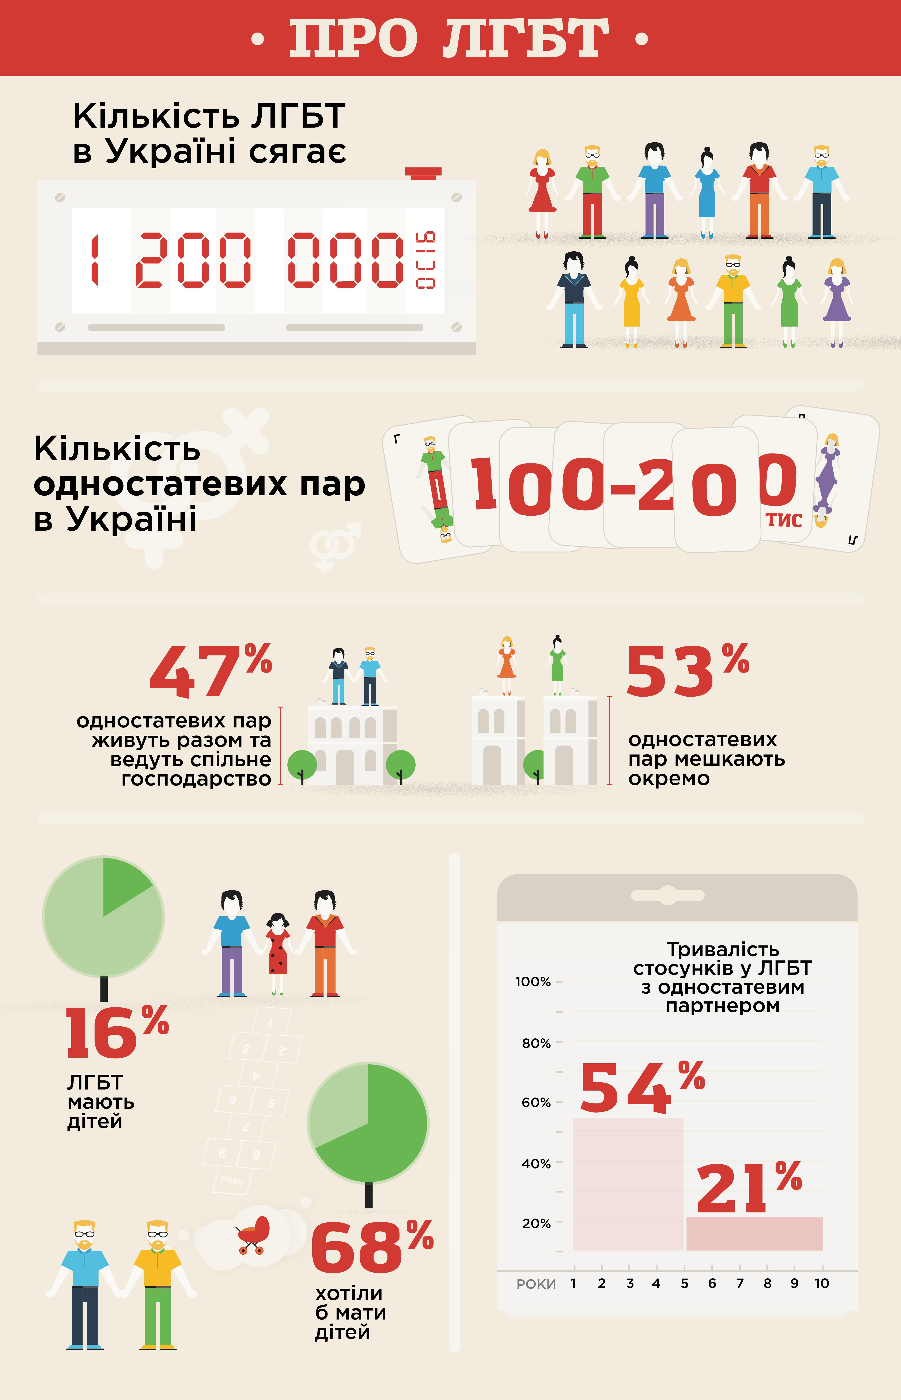

Slide 12
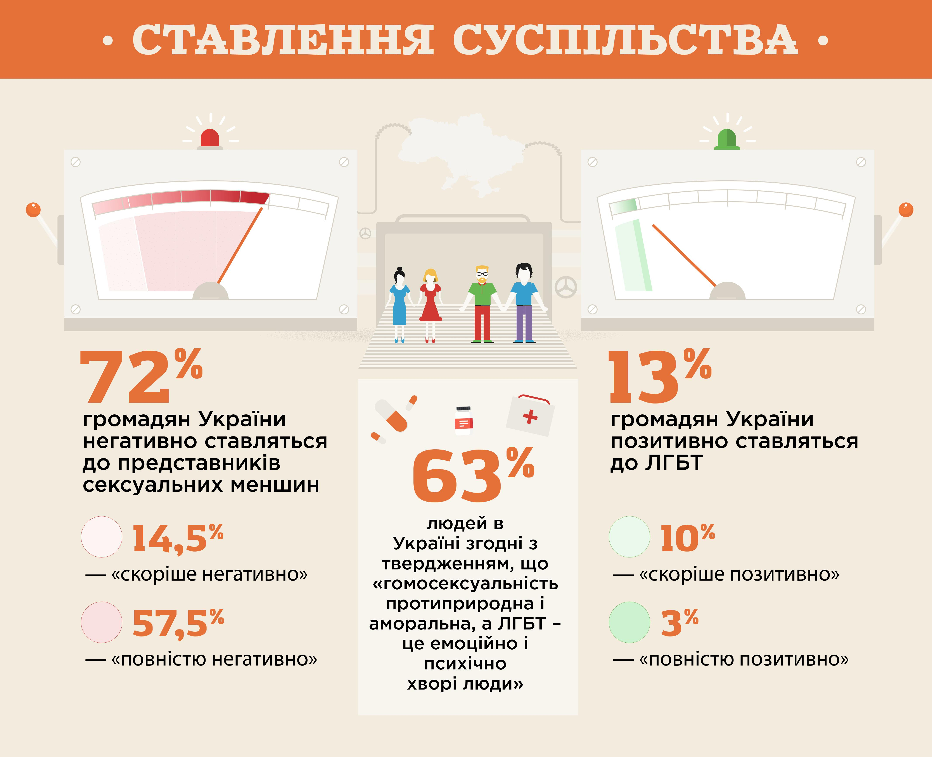

Slide 13
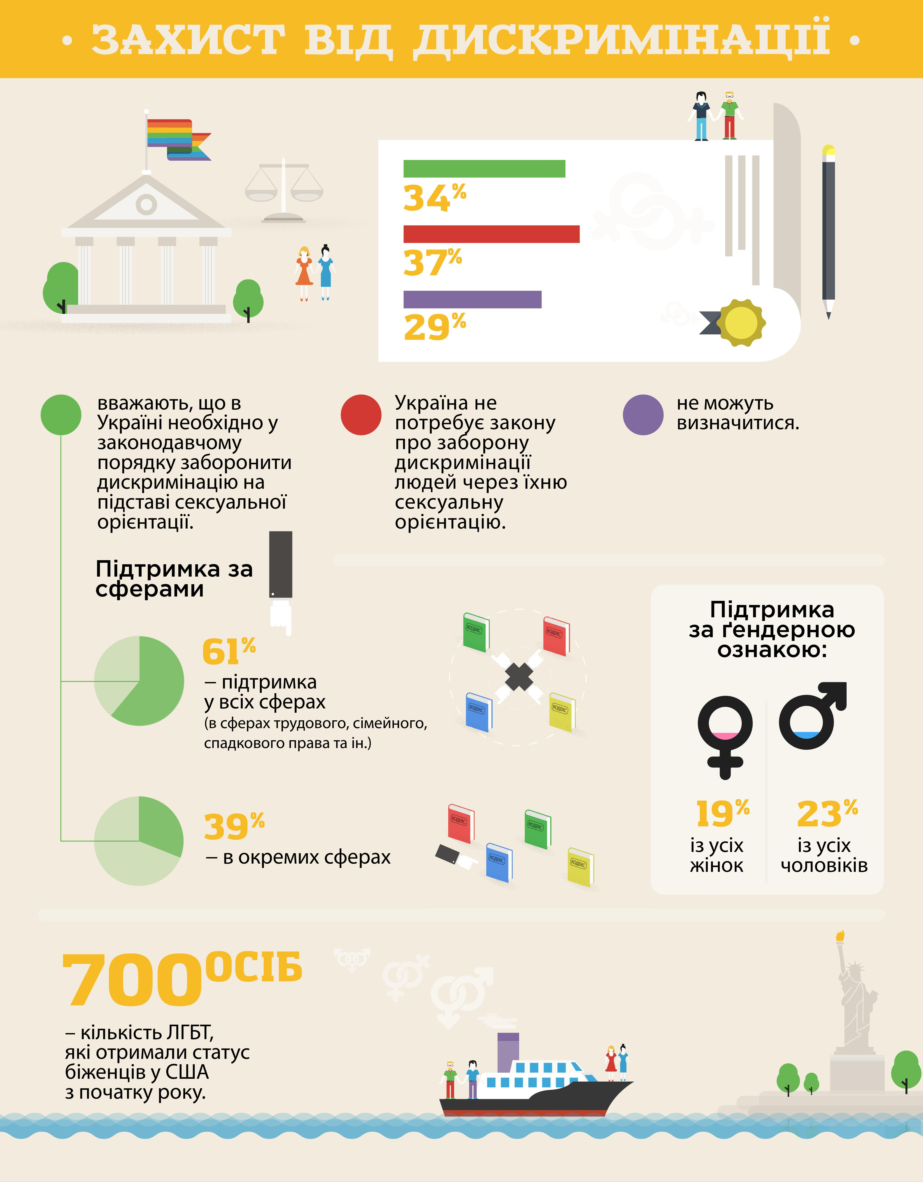

Slide 14
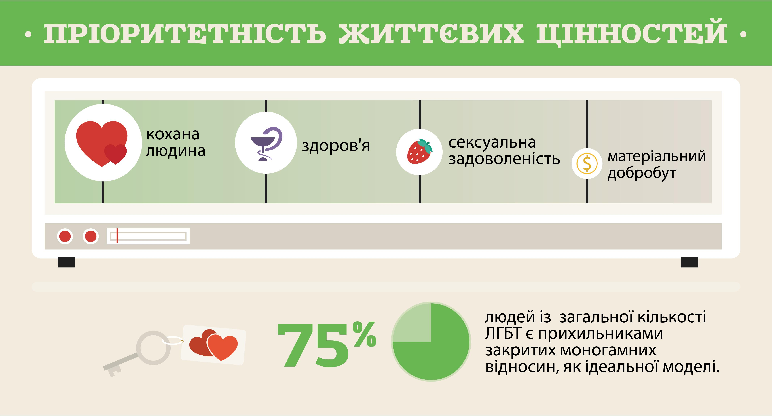

Slide 15


Slide 16
Особливості тілесного гомосексуального канону:
Тілесно орієнована культура, яка надає важливого значення чуттєвій стороні суспільного та особистісного буття.
Його базовою моделлю є чоловче тіло.
Ця тілесність пов’язана із сексуально-еротичними хвилюваннями.
Високий рівень рефлексивності, краще усвідомлення особливостей свого та чужого тіла.
Гомосексуальна культура анормативна, приналежний до неї індивід може усвідомити і прийняти себе лиш усупереч численним заборонам. Це рбить стиль його життя ігровим, експериментальним.
Гомосексуал власне тіло переживає не як об’єктивно дане, а як щось зроблене, мінливе, множинне. Внаслідок – експеримент: на індивідуально-побутовому рівні (тату, одяг) та соціально-публічному (театралізація, художня репрезентація). (І. Кон)

Slide 17
7 рівнів за Кінсі (7 етапів життя)
0 | Виняткова гетеросексуальність
1 | Переважна гетеросексуалність, лише зрідка практикує гомосексуальні контакти
2 | Переважна гетеросексуальність, але гомосексуальні контакти не дуже рідкісні
3 | Однаково практикує як гетеросексуальні так і гомосексуальні контакти
4 | Переважна гомосексуальність, але гетеросексуальні контакти не дуже рідкісні
5 | Переважна гомосексуальність, лише зрідка практикує гетеросексуальні контакти
6 | Виняткова гомосексуальність
X | Асексуальність

Slide 18
Незначній меншості населення, чиї сексуальні схильності відрізняються від схильностей більшості, вдалося зробити зі своїх інтересів панівну тему глобальної культурної битви. Це дивує, адже задоволення їхніх інтересів жодним чином не сприятиме вирішенню екзистенційних проблем усього суспільства, а навпаки, посилить їх… (Г. Кубі)
!!! 1973 – рішення Американської Асоціації Психіатрів: гомосексуальність викреслили із переліку психічних порушень, тобто більше не розглядали її як психічну хворобу

Slide 19
Творення тексту:
гомосексуальний письменник не завжди створює гомосексуальний тип тексту;
гомосексуальне бажання може бути прочитаним у текстах гетеросексуальних письменників;
маркери гомосексуальності можуть бути виявленими у продукції гомосексуального письменника, що первісно намагався створити амбівалентний текст;
гомосексуальність може виступати не лише як план змісту, а також як план вираження.

Slide 20
(не)толерантність і переклад:
«Щасливий принц»:
Оригінал:
«One night there flew over the city a little Swallow. His friends had gone away to Egypt six weeks before, but he had stayed behind, for he was in love with the most beautiful Reed. He had met her early in the spring as he was flying down the river after a big yellow moth, and had been so attracted by her slender waist that he had stopped to talk to her».
У перекладі Т. Некряч: «Одного вечора у місто залетіло Ластів‟я- Серпокрилець. Його друзі вже шість тижнів тому відлетіли у теплі краї, до Єгипту, а він залишився, бо був закоханий у найпрекраснішу Очеретинку. Він побачив її ще навесні, коли літав над річкою, ганяючись за великим жовтим метеликом. Він замилувався її тоненьким станом і заговорив до неї».
У перекладі І. Корунця: «Якось уночі над містом пролітала Ластівка. Її подруги ось уже шість тижнів як полетіли до Єгипту, а вона відстала, бо закохалася в чудовий Очерет. Уперше вона зустрілася з Очеретом ще навесні, коли ганялася за великим жовтим метеликом. Ластівку так зачарував гнучкий стан Очерету, що вона зараз же й защебетала до нього».

Slide 21
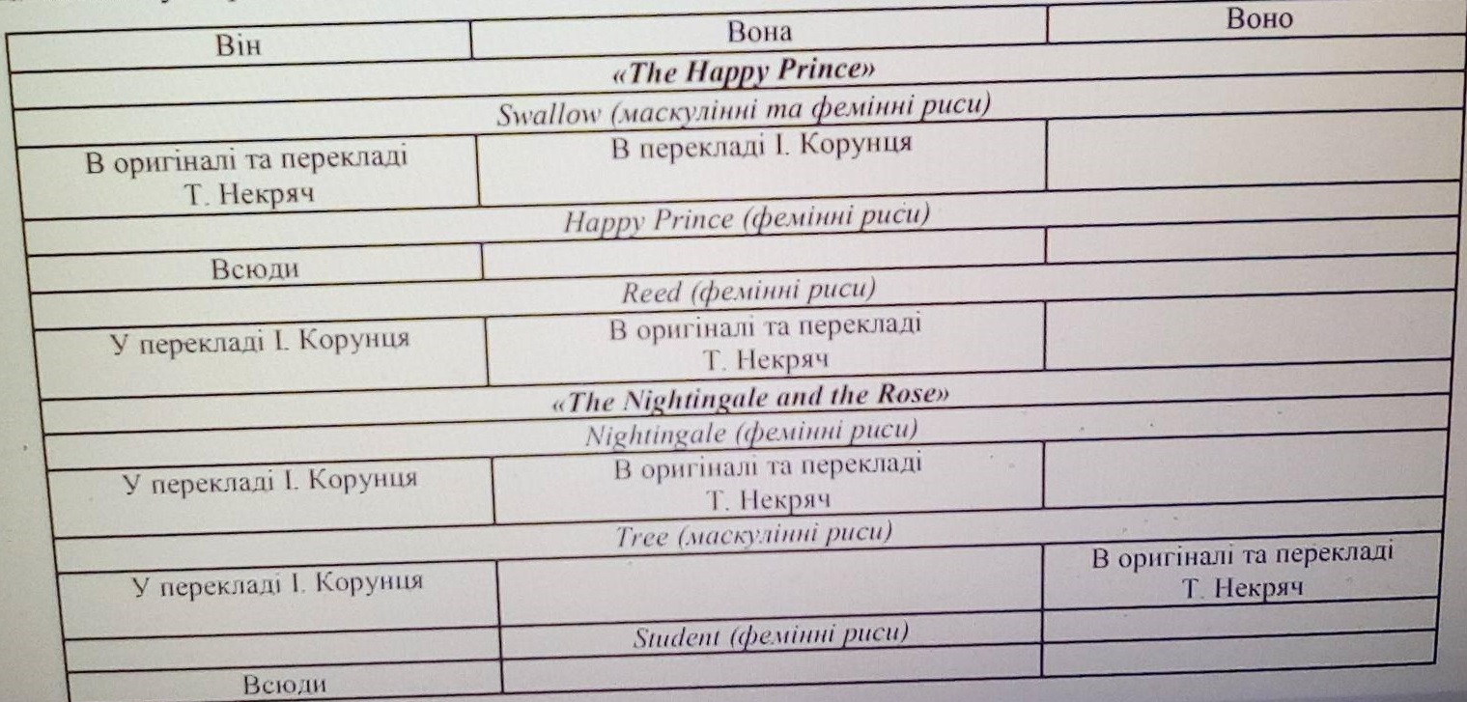

Slide 22
Казки

Slide 23
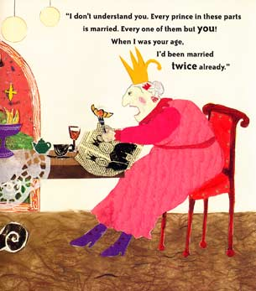
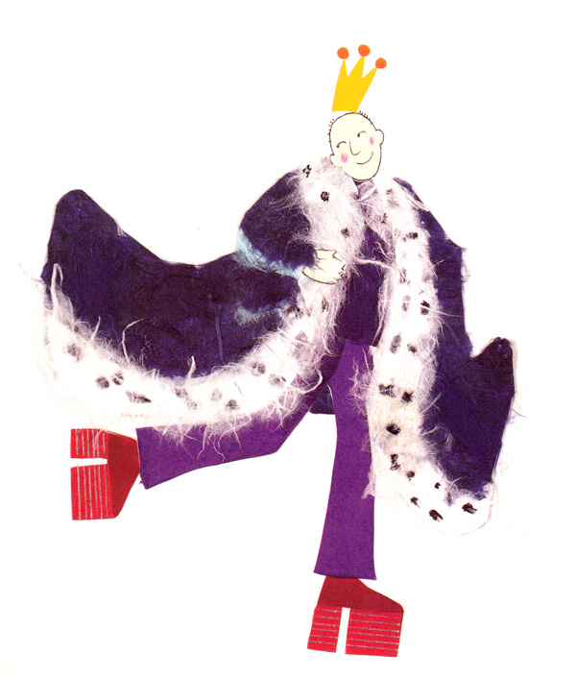
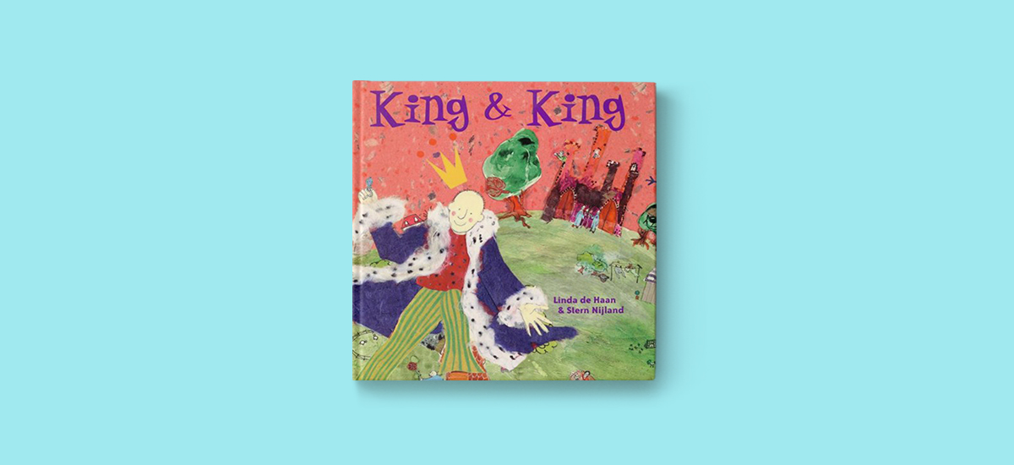
«Король і Король» (King and King, 2002) Лінди де Хаан

Slide 24
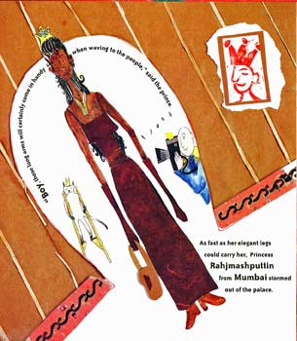
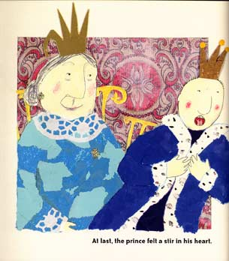

Slide 25
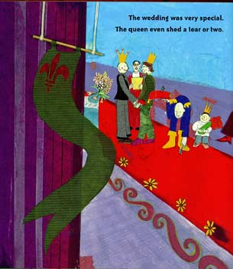
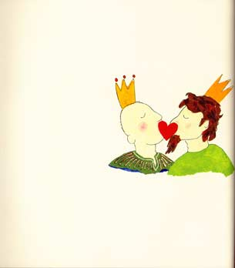

Slide 26

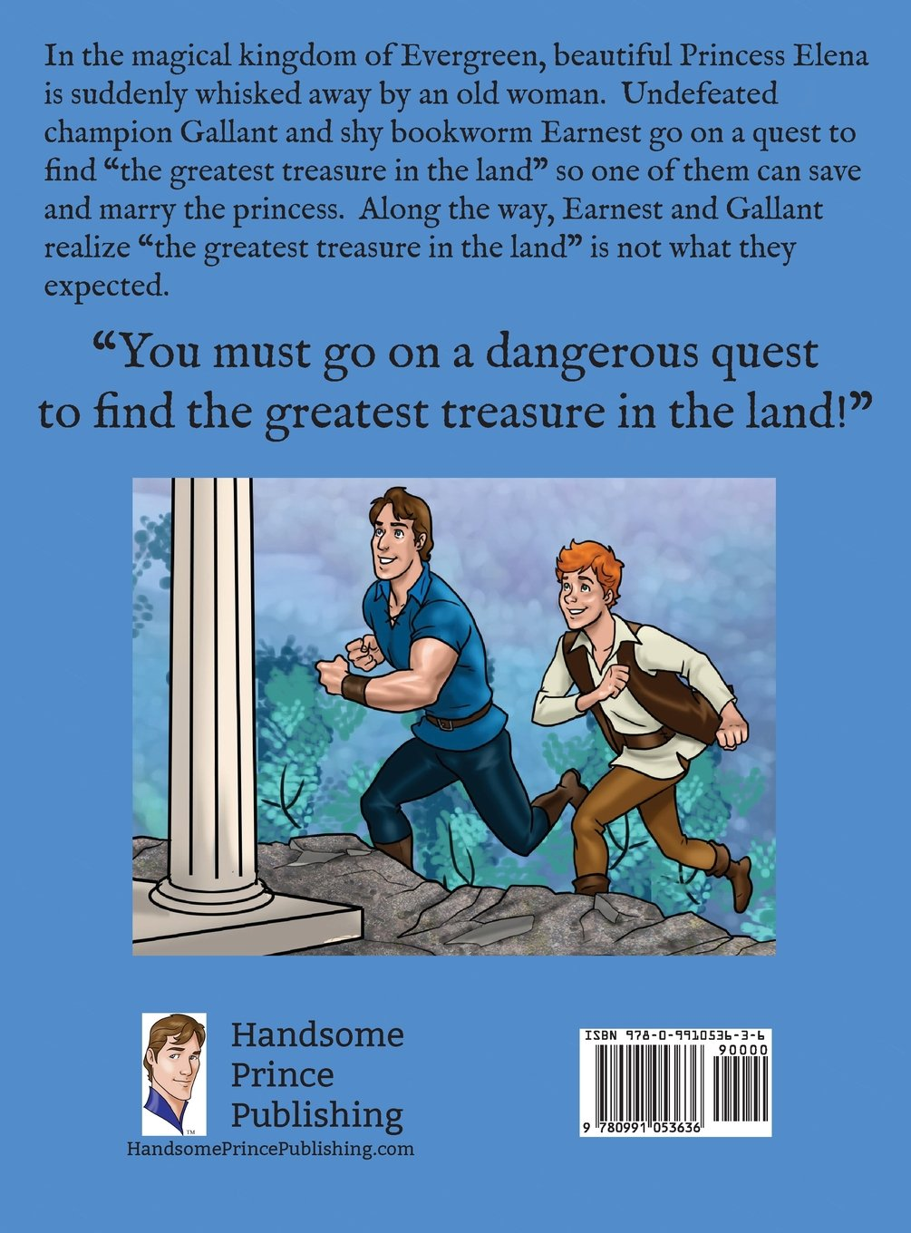

Slide 27
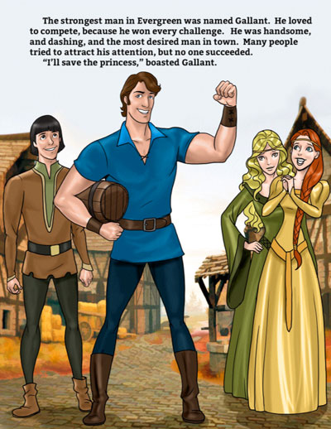
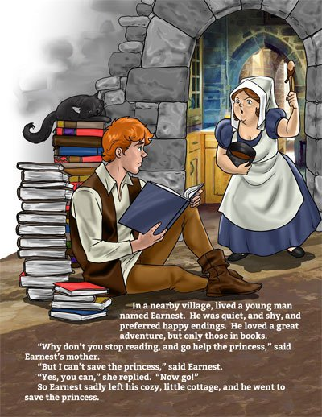

Slide 28
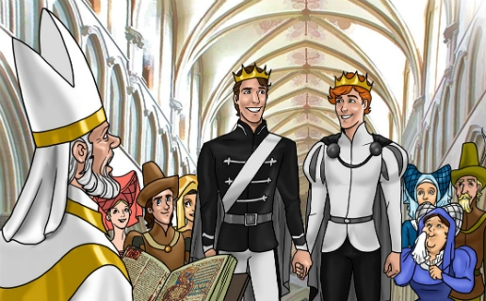

Slide 29



Slide 30
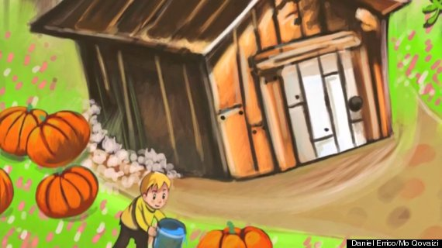
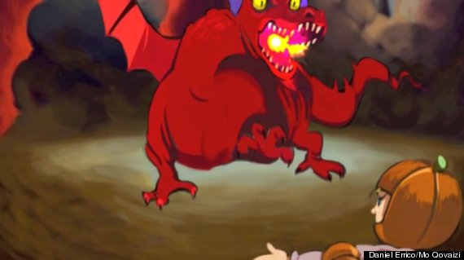

Slide 31
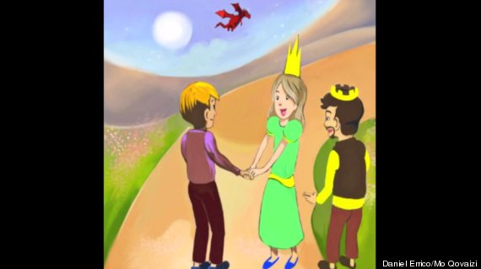
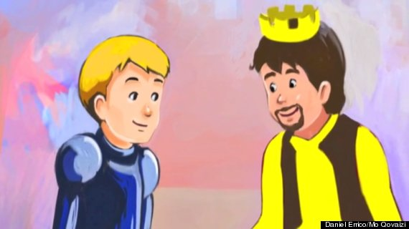

Slide 32
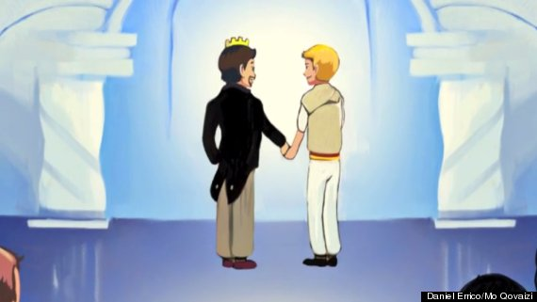
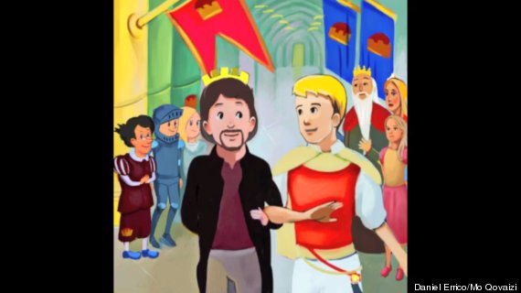

Slide 33
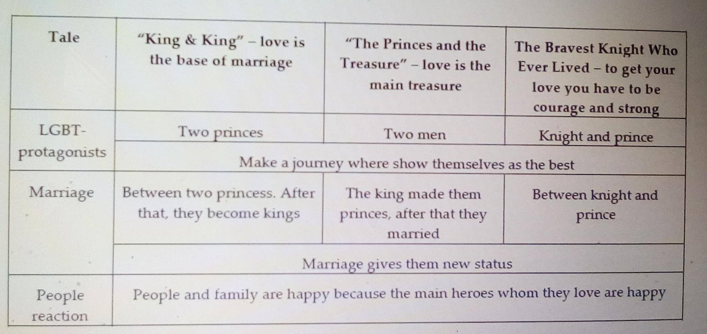

Slide 34
Дитячі історії

Slide 35

Леслі Ньюман «У Хізер дві мами» (Heather Has Two Mommies, 1989)
Улюблене число Хізер два. Вона має дві руки, дві ноги, два ока, два вуха, дві долоні і дві стопи. Вона також має дві домашні тварини: рудого кота Хитруна і великого чорного пса на ім’я Північ.
А ще Хізер має двох мам: маму Джейн і маму Кейт.

Slide 36

Леслі Ньюман «Великий день Донована» (Donovan’s Big Day, 2011)
Весілля двох мам…

Slide 37
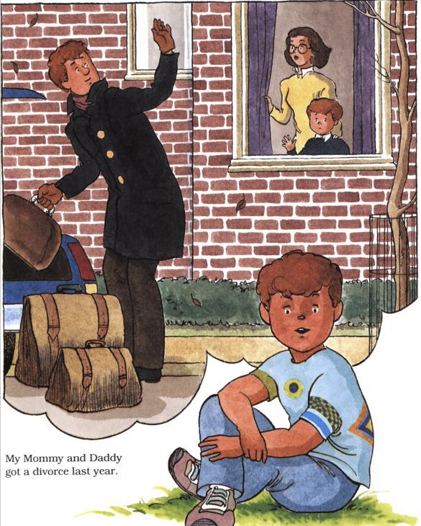
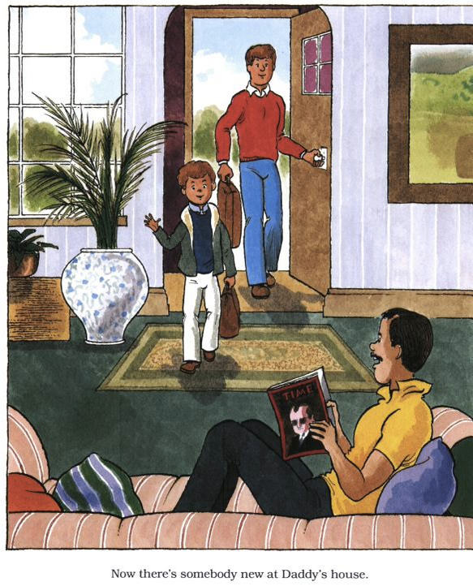

Майкл Вілхойт «Татків співмешканець»
(Daddy’s Roommate, 1990)

Slide 38
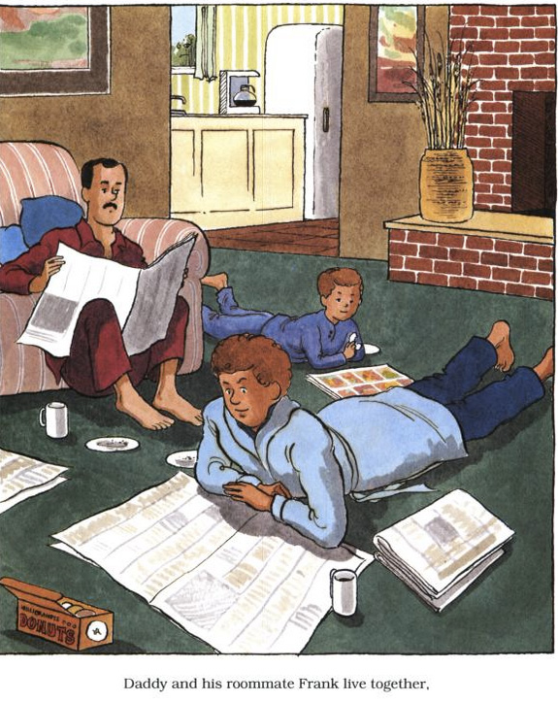
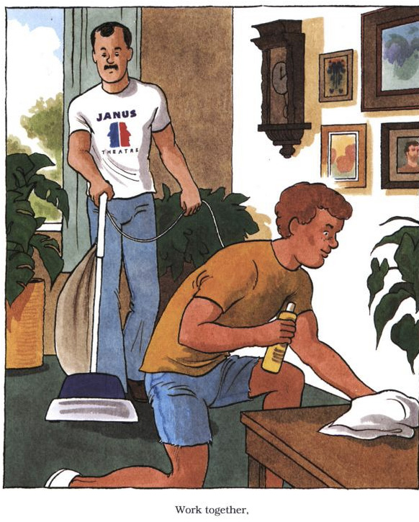

Slide 39
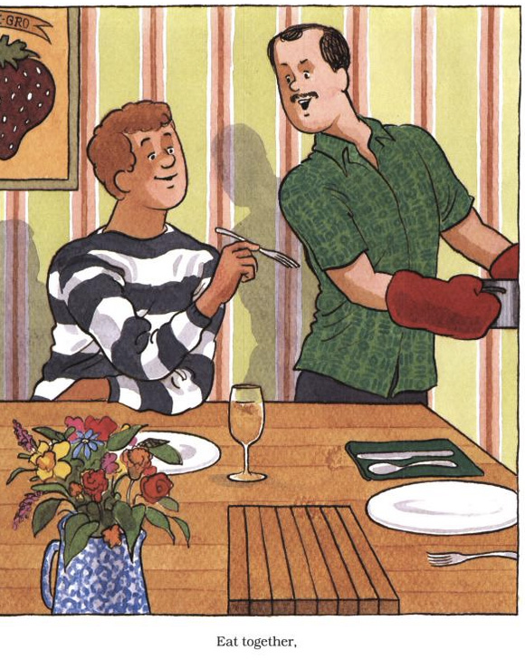
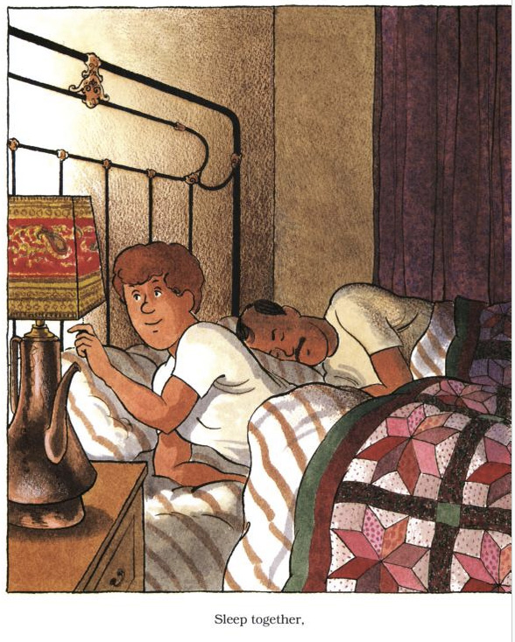

Slide 40
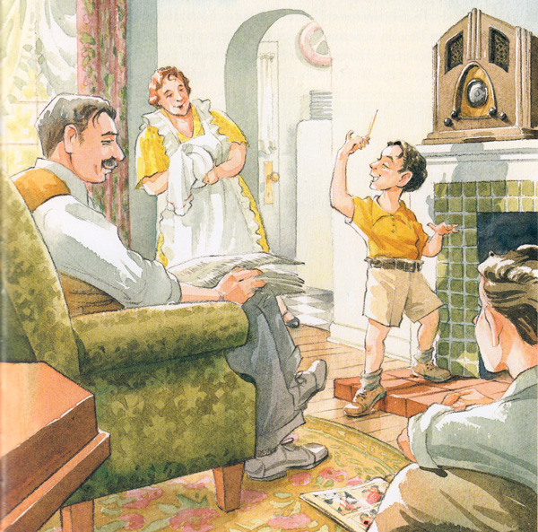

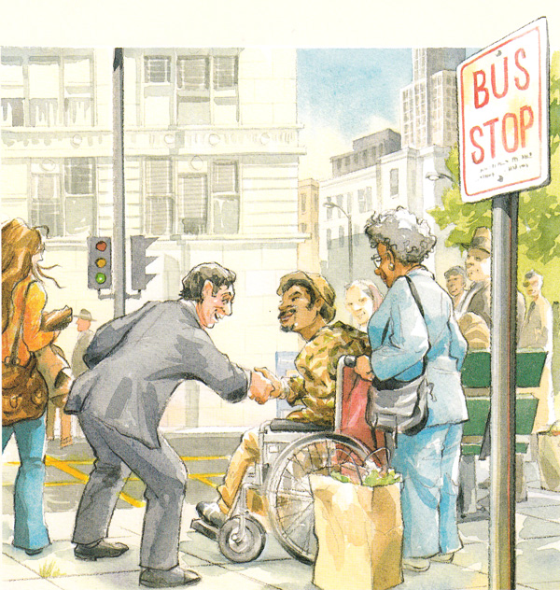
«Історія Гарві Мілка» (The Harvey Milk Story, 2002) Карі Кракова

Slide 41

«З Танго їх троє» (And Tango Makes Three, 2005) Джастіна Річардсона, Пітера Парнела і Генрі Кола
Книга неодноразово очолювала щорічний список заборонених книг Американської бібліотечної асоціації (American Library Association). Поки одні критикували і намагалися її заборонити, інші вважалий однією з найкращих ЛГБТ-книжок за всю історію дитліту.

Slide 42
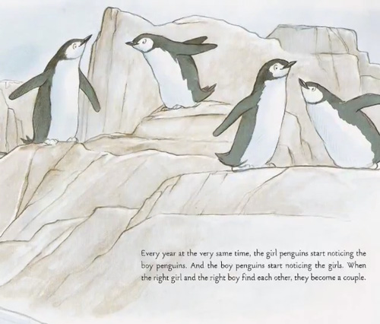
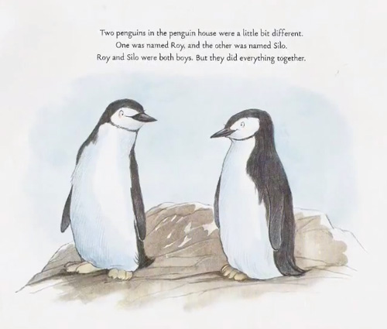
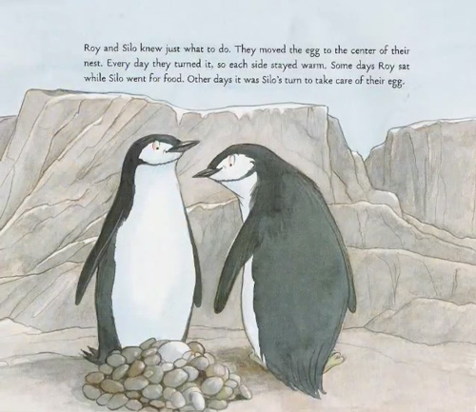
Книжка «З Танго їх троє» заснована на реальній історії про Роя і Сайло — гомосексуальну пару пінгвінів, які проживали в Нью-Йоркському зоопарку. Як і інші пари пінгвінів, Рой і Сайло усе робили разом: разом будували гніздо, разом прокидалися зранку і разом поверталися ввечері дододому. Але було дещо, чого їм зробити не вдавалося: у Роя і Сайло не було яйця, з якого могло б з’явитися пінгвінятко.
Якось Рой знайшов камінь, який дуже нагадував яйце. День у день пара пінгвінів дбайливо висиджувала цей камінь, але нічого не відбувалося. Тоді пану Грімсі, працівнику зоопарку, спала на думку одна ідея: він знайшов справжнє яйце, якому потрібна була турбота, і поклав у гніздо Роя і Сайло. Одного прекрасного дня з яйця вилупилося пінгвінятко, а Рой і Сайло стали татами…

Slide 43

Елізабет Кушнер і Майкла Бірна «Супергерой Пуріму» (The Purim Superhero, 2013)
Головний герой історії — хлопчик Нейт, який готується до святкування Пуріму. На відміну від інших дітей, на святковому карнавалі він хоче бути інопланетянином, а не супергероєм.
Але постати перед друзями не-таким хлопчику страшно. Засмучений і схвильований Нейт звертається за порадою до своїх тат.
Батьки розповідають синові не про себе, а про царицю Естер — одну з центральних постатей єврейського свята Пурім, яка врятувала життя багатьох людей завдяки тому, що мала мужність бути собою. Обидва тати підтримують й заохочують Нейта, і, врешті-решт, він знаходить вихід з ситуації.

Slide 44
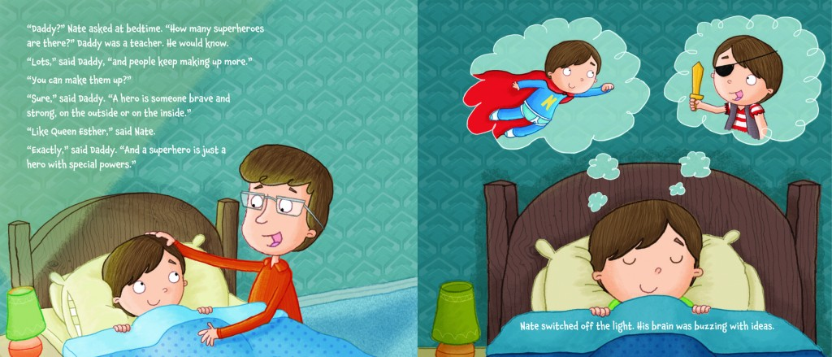

Slide 45
Що прочитати україською

Slide 46

Андреас Штайнгьофеля «Середина світу» (1998, 2016)
Сімнадцятирічний Філ намагається знайти своє місце серед вихору людських дивацтв. Він шукає порозуміння з ексцентричною мамою та відлюдькуватою сестрою-близнючкою, мріє дізнатися бодай щось про свого батька, закохується у нового загадкового однокласника, досліджує «чорні діри» власної душі разом з найближчою подругою та змалечку чинить опір «маленьким людям» – жителям провінційного містечка, на краю якого хлопець живе у великому занедбаному маєтку.
Це історія про все перше, раннє, несподіване, що стається на початку життєвого шляху. Написана для підлітків, вона стала неабияк популярною в Німеччині, знайшовши читачів серед значно ширшого кола. Адже кожному важливо дізнатися, де вона – середина світу.

Slide 47
«Зміст книжки шокує і захоплює водночас. Абсолютно нетипова родина з Америки, яка живе у сільській пуританській частині Німеччини, та ще й займає напіврозвалений маєток-замок – це вже цікаво. А коли ще матір сімейства веде список коханців на кількасот прізвищ, її найкраща подруга в неї закохана, а її діти-двійнята постійно потрапляють у халепи з однолітками – то це вибухова суміш. Тематика одностатевого кохання в цій книжці провідна. Бачимо тут і цілком щасливу лесбійську пару, яка живе нормальним життям, простежуємо усвідомлення власної сексуальності головним героєм геєм. Зосередженість автора на психології людських стосунків дає читачеві змогу збагнути, що взагалі-то почуття гомосексуаліста не надто і відрізняються від почуттів гетеросексуала. Опис суспільного осуду, страху бути викритим – яскраво засвідчує, що життя геїв – аж ніяк не парад» (В. Чернишенко).

Slide 48

Саллі Ґрін «Напівлихий» (2014, 2014)
Поява у ній героя-гея дає авторці змогу сформувати несподіваний для читача любовний трикутник, а ще – показати розвиток особистості головного героя. Натан, який не мав змоги рости, як інші діти, мусить сам осягати свою сексуальність. Тому попри майже нав’язливе кохання до Анналізи – дівчини своєї мрії – він ніяк не може розібратися у почуттях до доброго приятеля Габріеля, який за нього готовий піти у вогонь та воду (В. Чернишенко).

Slide 49

Міхал Вітковський «Хтивня» (2005, 2006)
«Хтивня» Міхала Вітковського – це історія ґей-культури Вроцлава останніх п’ятдесяти років, роман-дослідження на основі «залученого спостереження» та «насиченого опису», в якому постмодерністські теорії переплітаються з брутальними оповідями про сексуальні фантазії гомосексуалістів «дна».
Сам Вітковський у численних інтерв’ю зазначає розрив між реальністю польських гомосексуалів та медійним дискурсом західного зразка, який політизує приватне, створює зразки «добропорядних ґеїв», але не має нічого спільного із життєвим досвідом покоління, до якого належить автор. «Хтивня», задумана як приватна і не-політична розповідь про інший досвід, стає таки політичним текстом як артикуляція альтернативних моделей чоловічого та гомосексуального ґендеру в постсоціялістичному просторі. (Т. Злобіна)

Slide 50

Джеффрі Євгенідіс «Середня стать» (2002, 2018)
проникливий та багатогранний роман-епопея американського письменника грецького походження Джеффрі Євгенідіса. У книжці розповідається про Калліопу Стефанідіс і три покоління греко-американської сім'ї Стефанідісів, кожне з яких має свої секрети. Калліопа - не така, як інші дівчата. Та щоб зрозуміти, у чому ця відмінність та як її прийняти, вона повинна відшукати не один скелет у шафі своєї родини та розкрити жахливу таємницю. Цей роман - немов окремий відвертий, емоційний та інтимний світ, у якому Калліопа, що перетворюється на Калла, пізнає своє особливе тіло, здобуває сексуальний досвід, вчиться приймати й розуміти себе. Ця книжка розповідає нам історію про те, що забувають люди, але пам'ятають гени. За книжку «Середня стать» Джеффрі Євгенідіс отримав Пулітцерівську премію.

Slide 51

Юрій Ярема «Тепло його долонь» (2015)
На жаль, ця тематика взагалі не представлена в українській літературі. Є лише поодинокі випадки додавання сюжетної лінії одностатевих стосунків у твори, які присвячені гетеросексуальним стосункам. Мій твір – це початок великого жанру, який називається "квір-література".
Коли цю тематику почнуть сприймати як звичайну – ці книжки отримуватимуть певне фінансування, медіапідтримку. Отже і відокремлювання такої літератури також буде непотрібним.
Ні, в ній нема навіть сексу, це роман-емоція, роман-притча. Історія хлопця з периферії, який переїхав до столиці шукати нові горизонти і кохання – не нова. Але тут накладається гомосексуальний фон, через що герой отримує багато проблем. В останньої частині його жорстоко б'ють саме через орієнтацію. Б'ють так, що він ледве залишається живим. Так насправді виглядає зараз ситуація в нашої країні.
Для мене було головне показати психологічний світ людини: його думки, бажання, ставлення до справжніх стосунків та дружби, його спосіб комунікування зі світом. Там багато банальних емоцій і банальних істин, на яких мусить будуватися толерантне суспільство в перевагу тому, яке є зараз. Такий самий роман міг би бути про Олену та Василя, але закохані чоловіки краще показують тему людяності в агресивно налаштованому суспільстві (автор)

Slide 52

120 сторінок содому (2009)
Перша на пострадянському просторі антологія сучасної світової квір-літератури містить українські переклади творів 30 авторів різних ґенерацій із п’ятнадцяти країн Европи й Америки (крім України, запрошено також письменників з Австрії, Білорусі, Великої Британії, Греції, Іспанії, Німеччини, Польщі, Росії, Словенії, США, Угорщини, Узбекистану, Чехії, Швейцарії).
Зініціювали проєкт і впорядкували антологію троє українських поетів – киянка Ірина Шувалова, львів’янка Альбіна Позднякова та запорожець Олесь Барліг. Іншомовні тексти, крім упорядників, переклали як знані українські літератори – зокрема Сергій Жадан, Дмитро Лазуткін, Остап Сливинський, стронґовський (котрий також здизайнував книгу), Віталій Чернецький та інші, так і молоді перекладачі.
Долучилися також поет і есеїст Андрій Бондар, який написав переднє слово, та відомий фахівець із ґендерної проблематики і квір-студій д-р Марія Маєрчик – авторка ґрунтовної аналітичної післямови.
Напозір епатажний заголовок «120 сторінок содому» пародіює масову нетолерантну візію лесбі-ґей культури та цілого явища гомосексуальности. Водночас суто описовий підзаголовок – «Сучасна світова лесбі/ґей/бі література» – відбиває нормативне уявлення ЛҐБТ-спільноти про себе, використовуючи три з чотирьох складників, що лягли в основу цієї абревіятури (текстів, присвячених проблемі трансґендеру – літері «Т» зі скорочення «ЛҐБТ», – антологія не містить).
Натомість жанрове означення «квір-антологія» не лише фіксує експериментальний характер самої збірки, а й упроваджує у вітчизняний обіг новий, постмодерний, артистичний і академічний спосіб витлумачення цього типу культури. Отож трирівневий заголовок вичерпно описує явище, що його представляє антологія, в трьох головних вимірах його сучасного сприйняття і потрактування. Поза тим видання не претендує на повноту охоплення сучасної квір-літератури, це радше спроба продемонструвати розмаїття жанрів, стилів і підходів, що вільно співіснують в умовних межах певного напрямку.

Slide 53
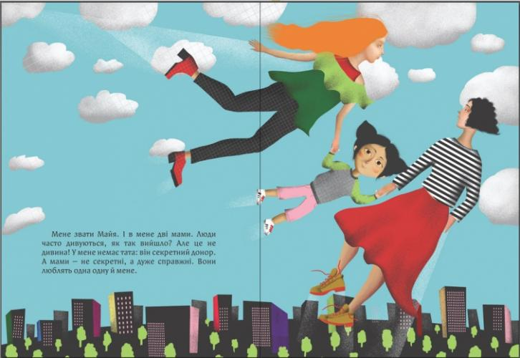

Лариса Денисенко, Марія Фоя «Майя та її мами» (2017)

Slide 54

До читання
Фройд З. Писхологія сексуальності
Сайт І. Кона
Долімор Дж. Сексуальне дисидентство
Кубі Г. Глобальна сексуальна революція
Мюшамбле Р. Оргазм і Захід
Ендшьо Д. Е. Секс та релігія
Against Equality: Queer Revolution Not Mere Inclusion

Slide 55
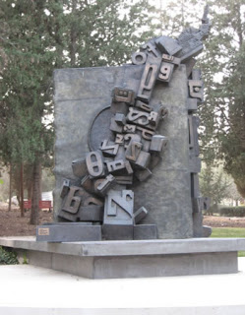
Дякую за увагу ☺

